Slide 1
AR Finder UI修改 2010-3-26

Slide 2
请优先修改UI部分，GUI部分优先级较低。
UI：
多个信息点重叠时，提示数字太远了，应该将数字压在最上层点的右上角。点击散开时，屏幕压黑60%，散开的点显示各点的名称。
锁定场景中场景小图排布顺序为：新的在最右侧，旧的在左侧，目前的顺序不对。保存按钮替换。
实景导航，信息点和信息提示牌一直存在，信息提示牌上实时显示当前需要的转向及到下一个目标点的距离。信息点超出界面时有特殊显示。
地图导航中，圆形罗盘整体转动。
GUI:
当前实景界面罗盘西和北之间的线长于其他，罗盘需要更新。
更换“未找到GPS信息”的提示框切图。
menu弹出菜单底图颜色异常，更换按钮切图。
类别的选项底图颜色为深色，或按钮为浅色，应该有当前状态，每个项目要对齐。
每个类别的点的图标不同，更新点的图标。
所有的返回按钮替换为关闭按钮。
GUI更新文档见压缩包GUI update_0326.rar

Slide 3
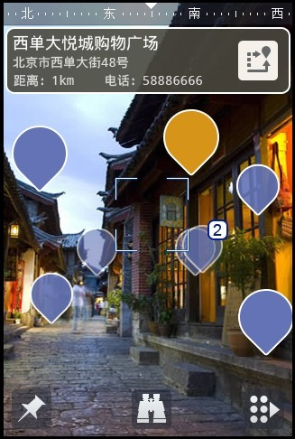
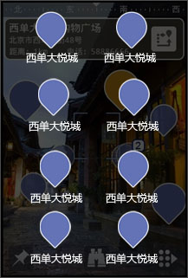
UI-1 信息点重叠
多点重叠提示数字太远了，应该将数字压在最上层点的右上角。
点击散开时，屏幕压黑70%，散开的点在点的下方显示各点的名称（如图所示）

Slide 4
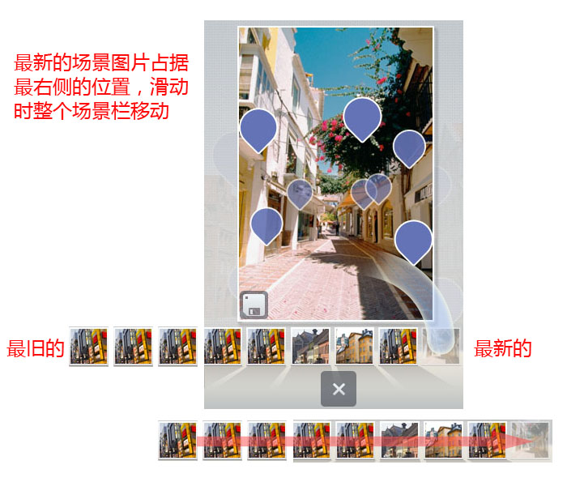
UI-2 锁定场景
当按住实景界面，触发锁定场景时（没有向下拉动手机），点和背景都要定住。松开手点和背景激活。
进入锁定场景，场景小图排布顺序为：新的场景在最右侧，旧的在左侧，滑动时，最新的未保存场景也会随整个场景栏移动。
未保存场景图像不透明度较低，30%。保存后变成正常图片。缩略图是大图缩小后取中段（去掉上下超出部分），成正方形。

Slide 5
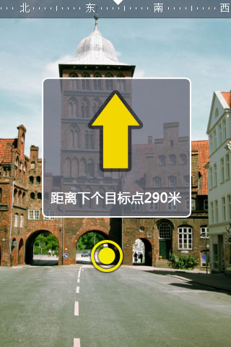
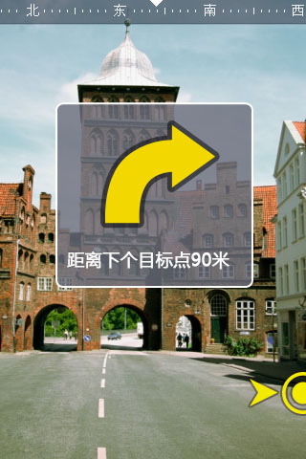
UI-3 实景导航
实景导航中，开始导航后，信息点和信息提示牌实时存在。
信息提示牌显示信息包括两部分：
方向提示，实时检测用户当前方向，结合阶段目标点的位置，显示当前的转向，直行、左转、右转或掉头。
距离提示，显示文字“距离下个目标点XXXX米”或“距离终点XXXX米”，距离实时更新。
信息提示牌- 方向提示
信息提示牌-距离提示
信息点

Slide 6
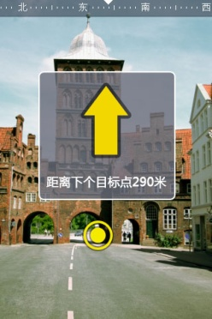

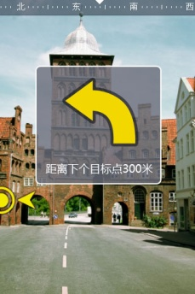



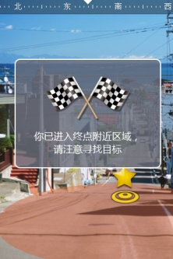

UI-3 实景导航
在视野内，信息点实时显示。信息提示牌显示直行
超出视野，信息点在屏幕左侧外，在屏幕左边缘显示向左转的信息点图标。 信息提示牌显示左转
超出视野，信息点在屏幕右侧外，在屏幕右边缘显示向右转的信息点图标。 信息提示牌显示右转
到达终点标示，进入终点区域后显示

Slide 7
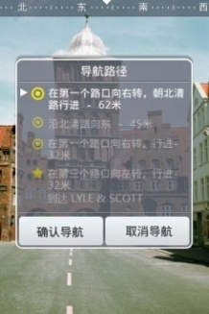
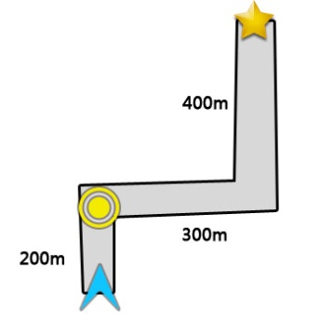
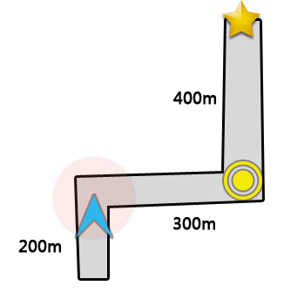
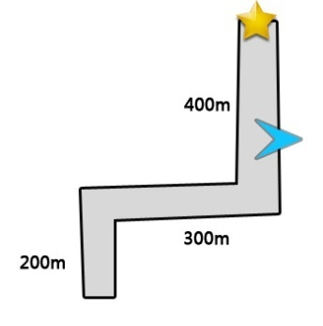
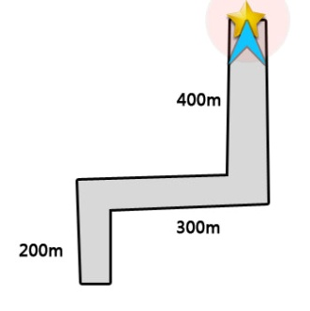
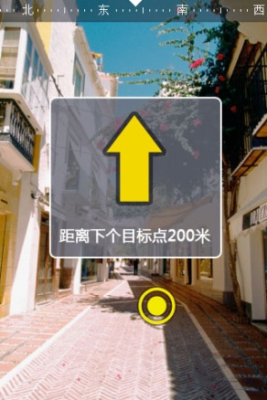
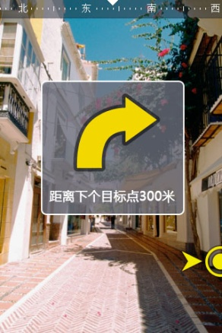
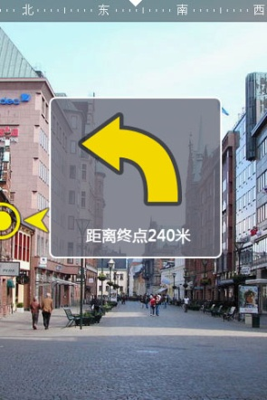

UI-3 实景导航举例
导航路径面板
1. 开始导航，目标点在正前方。正常显示信息点，信息牌显示直行 此时点击信息点或信息牌显示导航路径面板。 | 2. 进入阶段目标区域，目标点切换到下一个，信息点在右侧屏幕范围外，信息牌显示右转及到下一个目标点的距离，震动提示。 此时点击信息点或信息牌显示导航路径面板。 | 3. 在导航过程中，用户偏离路径（如图）。实时显示当前目标点在左侧区域外，信息牌显示左转及距离，震动提示。 此时点击信息点或信息牌显示导航路径面板。 | 4. 进入终点区域，显示终点图标，信息牌文字及标示如图所示。 此时点击屏幕结束导航。恢复正常的实景界面。

Slide 8

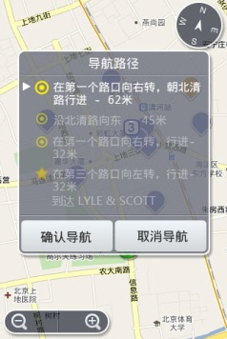
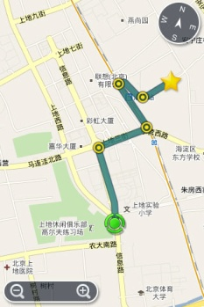
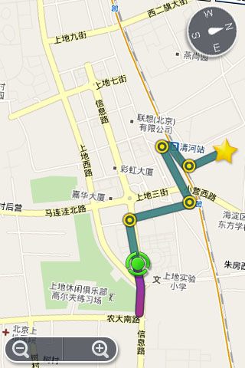
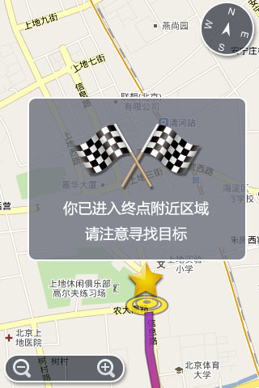
UI-4 地图导航
地图导航中，圆形罗盘整体转动。
当前位置点位于屏幕左右居中，屏幕下方1/3处不动，地图随人的运动移动、转动。
开始导航后，屏幕上只显示当前位置、导航路径、阶段目标点、终点。走过的路径显示红色
导航路径
开始导航
已走路段颜色变化
终点提示

Slide 9
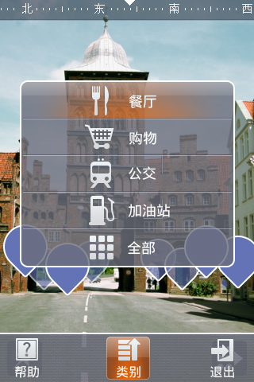
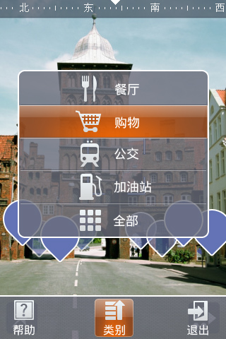
GUI说明1
3. menu弹出菜单底图颜色异常，更换按钮切图。
4. 类别的选项底图颜色为深色，或按钮为浅色，应该有当前状态，每个项目要对齐。
当前状态
选中状态

Slide 10
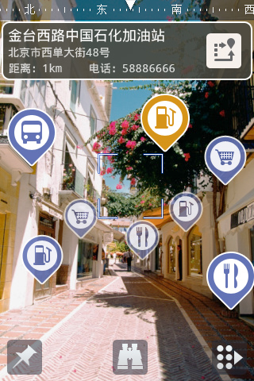
GUI说明2
每个类别的点的图标不同，更新点的图标。

